Slide 1
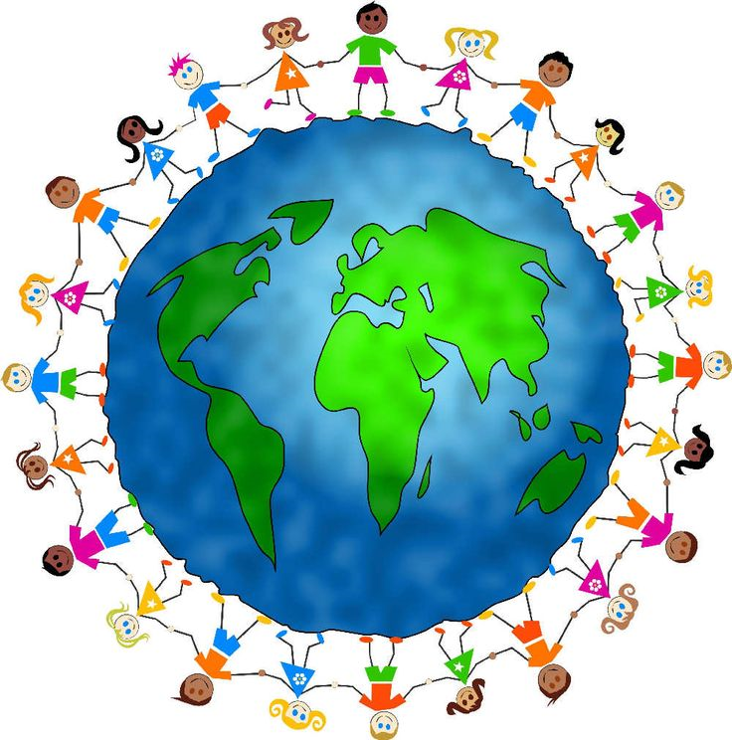
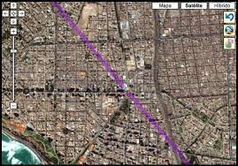
Área organizada por el ser humano,
*NATURALES *SOCIALES *CULTURALES * POLÍTICOS *ECONÓMICOS
Espacio geográfico
Componentes
Ocupa un área determinada
Categorías de análisis del espacio geográfico
*Lugar
*Medio *Paisaje *Región *Territorio
Conceptos geográficos
Tipos de escala
Representación del espacio geográfico
Localización | Ubicación, extensión y magnitud de los lugares
Distribución | Repartición del espacio geográfico
Relacion-interaccion | Todo esta ligado
Temporalidad y cambio | Transformación a largo plazo
Diversidad | Combinación de los recursos
Mundial, nacional, local
Croquis, plano, mapa, atlas, globo terráqueo, foto aérea, imagen satelital, sistema de información geográfica (SIG)
Valeria Guerrero

